Slide 1
Docker Введение и hands-on сессия
Konstantin Root @ Insparx GmbH

Slide 2
О себе
Head of Development Estonia @ Insparx GmbH
25 лет опыта программирования
Занимаюсь разработкой high scalability систем последние 10 лет
Хобби – бег на длинные дистанции
Linked - http://ee.linkedin.com/in/konstantinroot/
Twitter - @konstantin_root

Slide 3
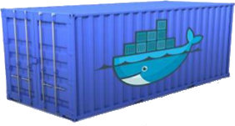
Что такое Docker
Возможность изолированно запускать процессы внутри легковесного Linux окружения

Slide 4
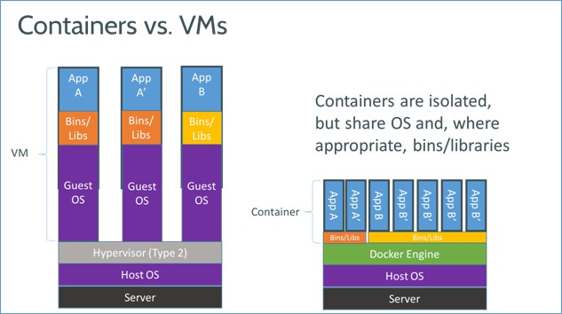
Docker vs VM

Slide 5
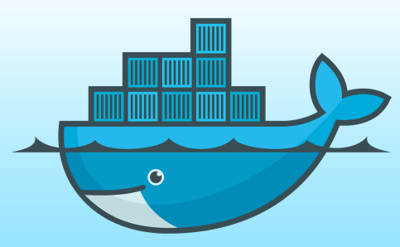
Docker vs VM
Намного меньший размер на диске с возможностью инкрементальных обновлений
Быстрый запуск
Запуск только тех процессов, которые вы указали
Не нужен SSH для доступа

Slide 6
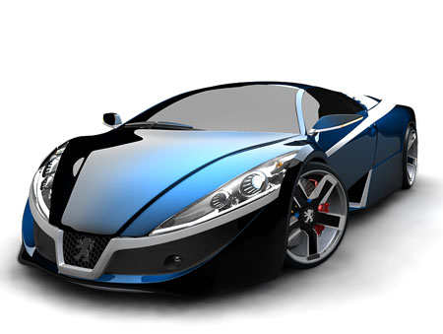
Docker vs native
Возможность избегать проблем с конфликтными версиями библиотек и зависимостей
Отсутствует overhead при использовании ресурсов для виртуализации – проверки разграничения ресурсов и доступа делаются на уровне kernel
cgroups и kernel namespaces
SELinux
Исследование производительности от IBM http://blog.docker.com/2014/06/dockercon-video-performance-characteristics-of-vms-vs-docker-containers-by-boden-russel-ibm/

Slide 7

Преимущества
Повторяемый беспроблемный deployment
Нет полузавершённых состояний настройки окружения
Контейнер делается 1 раз и потом может запускаться на всех стадиях разработки и production
Лёгкая переносимость между машинами и даже разными hosting/clouds
Заставляет избегать жёстких связок между разными компонентами
Эффективное использование hardware ресурсов, применяя систему управления кластером поверх Docker (Omega, Mesos, Kubernetos, etc)

Slide 8

Текущие проблемы
Ещё не совсем тривиален при использовании для multi-tenant изоляции контейнеров
Нет ещё поддержки user namespaces
SELinux + Docker = почти всё что нужно для security Больше деталей @ https://www.youtube.com/watch?v=zWGFqMuEHdw
Есть проблема в over allocation ресурсов для пиковой нагрузки (как и в случае VM) – подход Google для разделения приоритетов

Slide 9
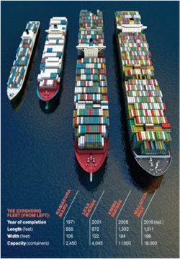
История контейнеризации в Linux
Сначала был Google – начали использование в 2005 году и делали многое изменения в Linux (cgroups, memcg, etc)
Появление Linux Containers (LXC) к районе 2010 года – релиз 1.0 в 2014

Slide 10
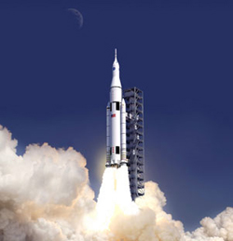
История Docker
Docker создан PaaS компанией dotCloud как внутренняя система в 2013 году (как 2-ая версия их внутренней системы)
Был изначально сделан как portable & user friendly LXC
Первая бета в марте 2013
Через 6 месяцев dotCloud делает pivot и меняет фокус на разработку Docker
Получила $15млн инвестиций в 2014 году

Slide 11

Текущая поддержка
Все крупные игроки on board – Google, Ubuntu, Red Hat, IBM, Microsoft, Rackspace, etc
Возможность легко запускать Docker containers в AWS/Google/Azure/Rackspace облаках
Активно используется в топ компаниях (eBay, LinkedIn, Spotify, etc)
Не очередной hype – новой виток в прогрессе виртуализации запуска приложений

Slide 12

Требование к запуску на сервере
Linux kernel 3.8+
Union file system - AUFS, btrfs, vfs или DeviceMapper

Slide 13
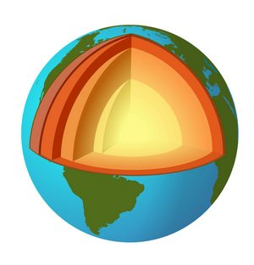
Как устроен
Центральный процесс запускает указанный контейнер
Абстрагирование всей функциональности через libcontainer библиотеку (не обязательно использовать Docker)
Написан на Go
Контейнеры состоят из layers, которые наследуются друг от друга
Каждый layer содержит изменения файлов на уровне файловой системы
Checksum на каждый layer
Описание процессов для запуска внутри контейнера

Slide 14
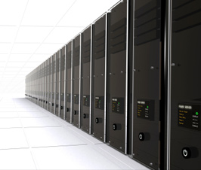
Где хранить контейнеры?
Официальный платный и бесплатный хостинг от Docker - https://registry.hub.docker.com/
Приватный хостинг от https://quay.io/
Возможность иметь свой репозиторий - https://github.com/docker/docker-registry

Slide 15
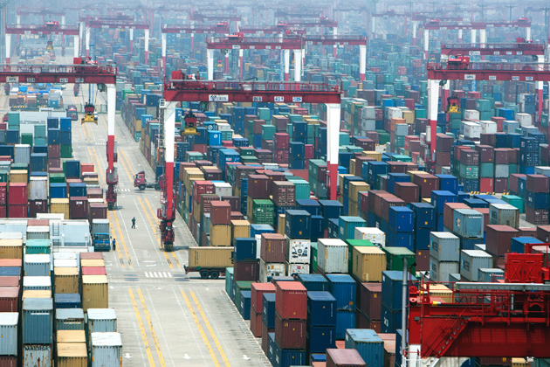
Официальные контейнеры
Ubuntu, CentOS, MySQL, Redis, PostgeSQL, etc @ https://registry.hub.docker.com/
Trusted контейнеры от разных фирм – контейнер для которых опубликован файл по их сборке
Очень осторожно относитесь к запуску сторонних контейнеров у себя – вы по сути запускаете у себя Linux с неизвестным набором программ

Slide 16

Установка Docker
http://docs.docker.com/installation/
Ubuntu installation
sudo apt-key adv --keyserver hkp://keyserver.ubuntu.com:80 --recv-keys 36A1D7869245C8950F966E92D8576A8BA88D21E9
sudo sh -c "echo deb https://get.docker.io/ubuntu docker main\ > /etc/apt/sources.list.d/docker.list”
sudo apt-get update
sudo apt-get install lxc-docker
sudo usermod -a -G docker vagrant

Slide 17
Демо

Slide 18
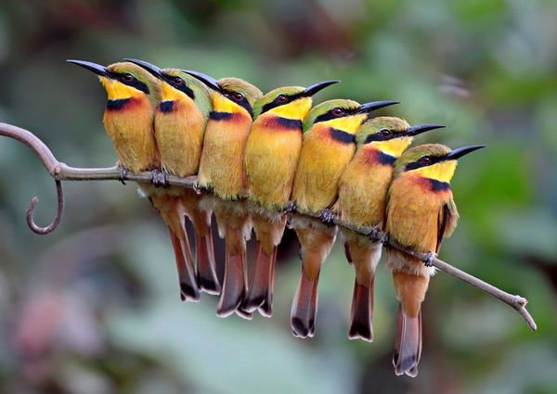
Управление на кластере машин
Множество систем – несколько больших компаний начали их делать параллельно
Apache Mesos
Google – Kubernetes
Red Hat – Geard
New Relic – Centurion
Spotify – Helios (not production tested)
Mailgun – Shipper
CoreOS - Fleet
Production ready – только Mesos и возможно в скором времени Kubernetes. Остальные системы либо обкатывались только внутри 1 компании или вообще пока не имеют опыта в production
Решение от Docker – библиотека libswarm для построения ядра такой системы в будущем

Slide 19

Мой опыт применения Docker
Предыдущий стартап – поднятие 100+ машин для обработки запросов, централизованный апгрейд (Ansible + Docker)
Построение сложного дев environment на рабочем нотебуке – MongoDB, Zookeeper, Storm cluster, Python, Machine Learning frameworks, Java applications

Slide 20

Финальные заметки
Файлы @ https://github.com/krootee/devclub-docker
http://www.meetup.com/Docker-Tallinn/
Очень внимательно читайте статьи по Docker – не текущий много статей от авторов, которые в нём не разбираются!

Slide 21
THE END

